Slide 1

Хімічні властивості
оксидів

Slide 2
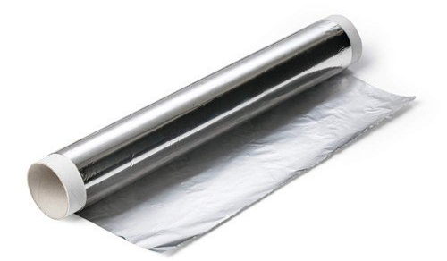
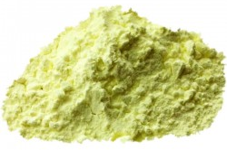
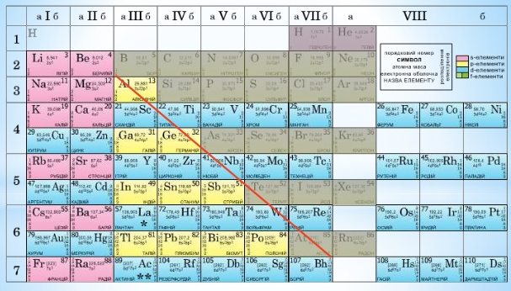
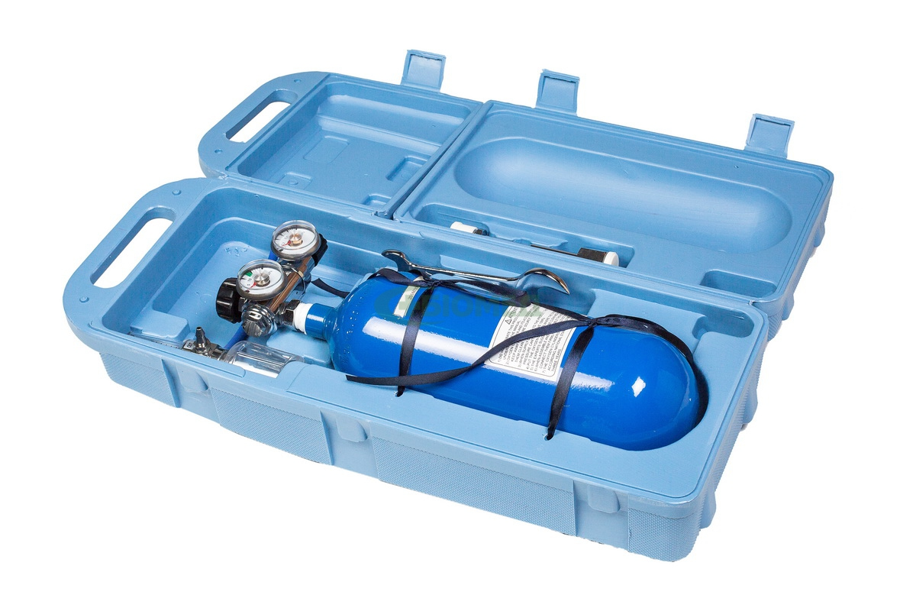
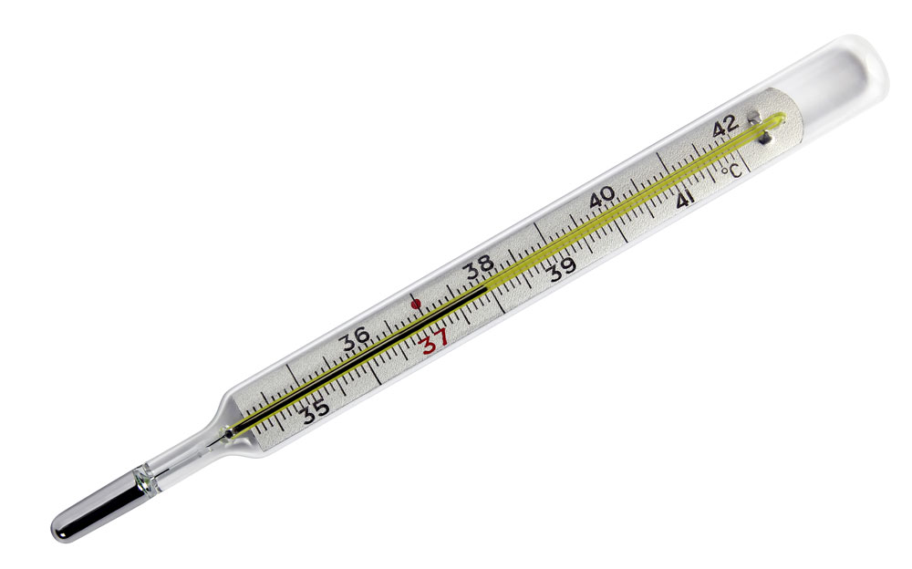

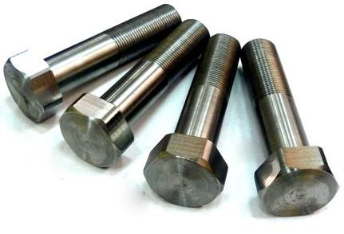
Неорганічні сполуки – це сполуки, які утворюються всіма хімічними елементами (крім більшості органічних сполук Карбону),
хімічні речовини не рослинного і не тваринного походження
Прості речовини утворені атомами одного хімічного елемента:
aлюміній Al
неметали
сірка S
ртуть Hg
кисень O2
метали
гелій He
залізо Fe

Slide 3
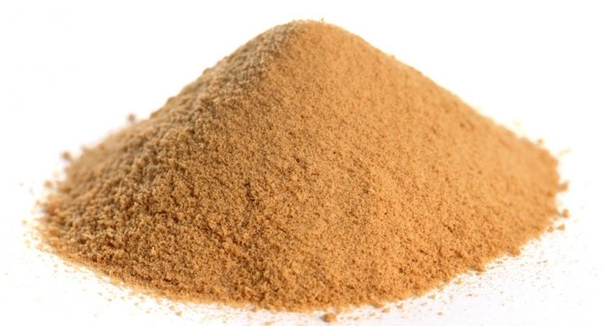
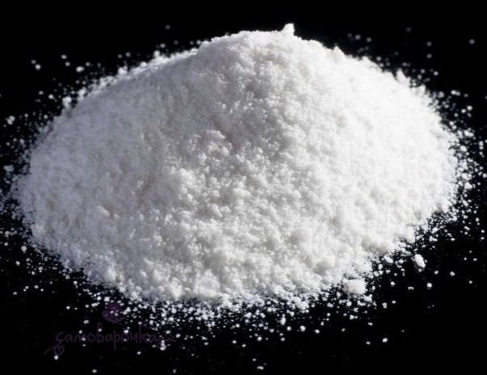
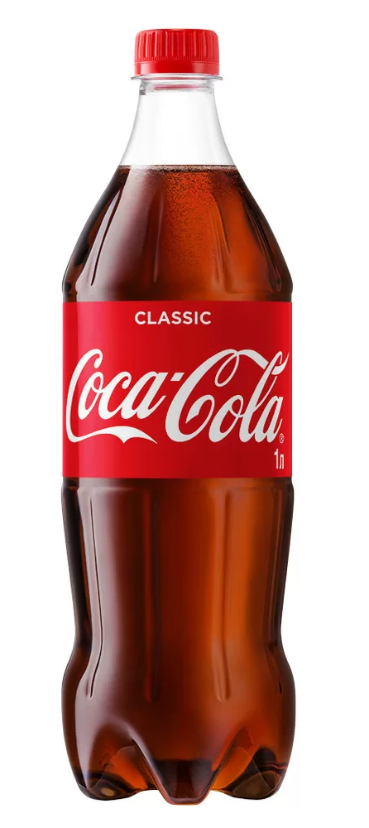

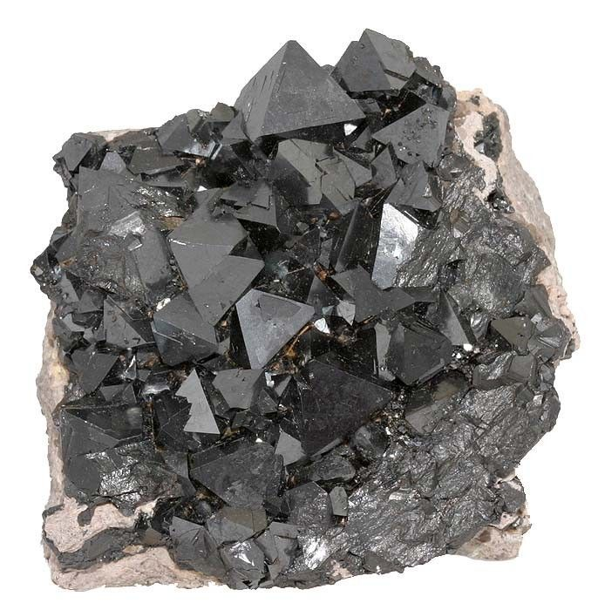
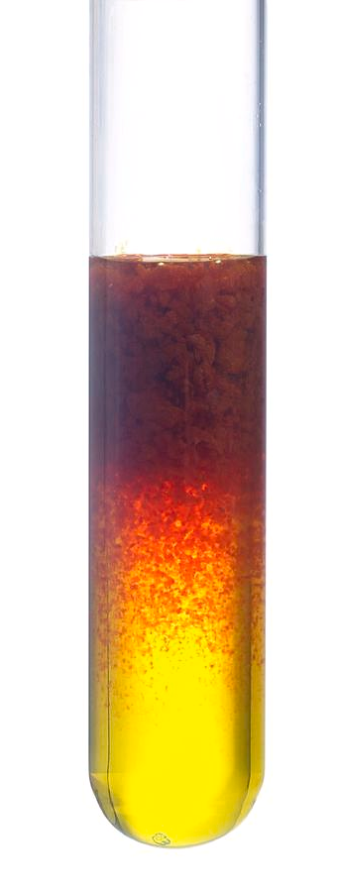
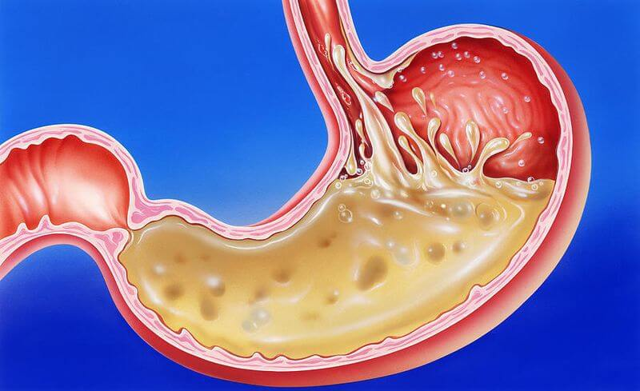
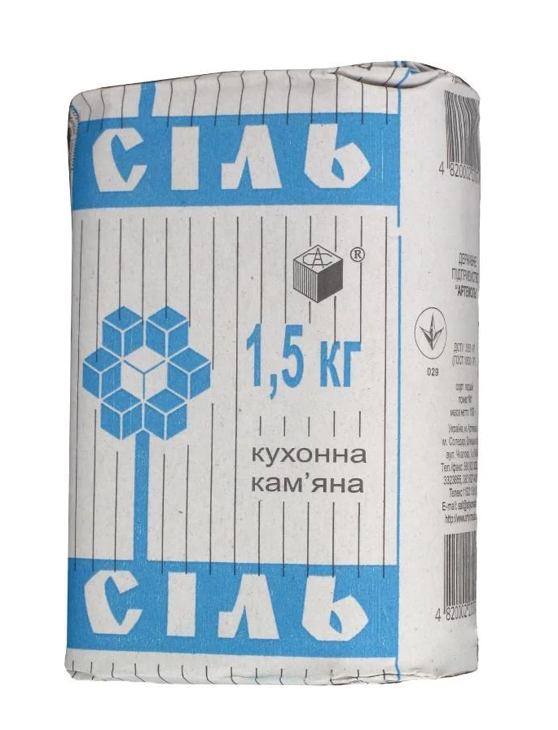
Неорганічні сполуки – це сполуки, які утворюються всіма хімічними елементами (крім більшості органічних сполук Карбону),
хімічні речовини не рослинного і не тваринного походження
Складні речовини утворені атомами різних хімічних елементів:
оксиди
основи
кислоти
солі
силіцій (ІV) оксид
SiO2
oртофосфатна
H3PO4
натрій гідроксид NaOH
кальцій карбонат СаСО3
ферум (ІІІ) гідроксид
Fe(OH)3
натрій хлорид
NaCl
ферум (ІІІ) оксид Fe2O3
хлоридна HCl

Slide 4
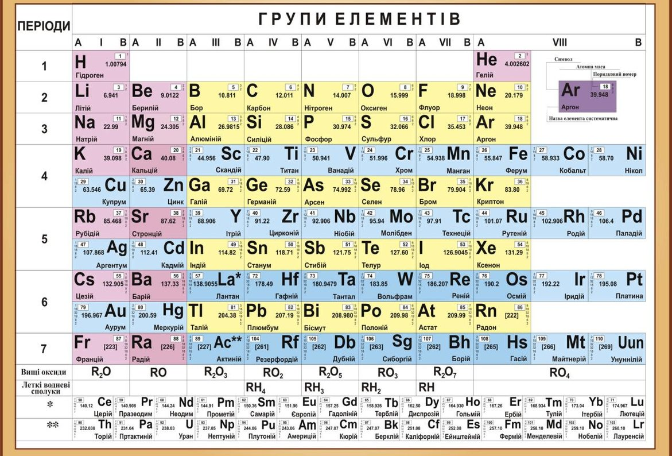
Оксиди - складні речовини, які складаються
з двох хімічних елементів, один з яких є Оксиген
Алгоритм складання формули оксиду:
1. Записуємо два елементи, символ Оксигену
завжди пишеться на другому місці.
2. Над символами елементів ставимо валентності.
ІІІ
ІІ
Al O

Slide 5

Оксиди - складні речовини, які складаються
з двох хімічних елементів, один з яких є Оксиген
Алгоритм складання формули оксиду:
1. Записуємо два елементи, символ Оксигену
завжди пишеться на другому місці.
6
ІІІ
ІІ
2. Над символами елементів ставимо валентності.
Al O
3. Знаходимо найменше спільне кратне для значень
валентностей.
2
3
4. Знаходимо число атомів елементів, поділивши
найменше спільне кратне на значення валентностей.

Slide 6
Оксиди - складні речовини, які складаються
з двох хімічних елементів, один з яких є Оксиген
Назви оксидів:
1. Для елементів зі сталою валентністю:
назва елемента + слово «оксид»
Al2O3 – алюміній оксид, СаО – кальцій оксид
2. Для елементів зі змінною валентністю:
назва елемента + валентність + слово «оксид»
CO – карбон (ІІ) оксид, SO2 – сульфур (ІV) оксид

Slide 7
Кислотні оксиди – такі, яким відповідають кислоти
SO3
Н2SO4
сульфур (VІ) оксид
сульфатна кислота
N2O5
НNO3
нітроген (V) оксид
нітратна кислота
- більшість оксидів неметалічних елементів:
SO2, CO2, Р2O5
- оксиди металічних елементів зі ступенем окиснення, більшим +3:
CrO3, Mn2O7

Slide 8
Основні оксиди – такі, яким відповідають основи
Na2O
NaOH
натрій оксид
натрій гідроксид
FeO
Fе(OН)2
ферум (ІІ) оксид
ферум (ІІ) гідроксид
оксиди металічних елементів зі ступенем окиснення +1,+2, рідко +3:
CaO, Na2O, MgO, BaO, FeO

Slide 9
Амфотерні оксиди – оксиди, що виявляють властивості як кислотних, так і основних оксидів
Zn(OН)2
цинк гідроксид
ZnO
Н2ZnO2
цинк оксид
цинкатна кислота
Al(OН)3
алюміній гідроксид
Al2O3
Н3AlO3
алюміній оксид
алюмінатна кислота
До амфотерних оксидів належать:
BeO, ZnO, PbO, Al2O3, Fe2O3, Cr2O3

Slide 10
Елементи, що утворюють основні оксиди, присутні
у лівій частині Періодичної системи, а кислотні – у правій
І | ІІ | ІІІ | ІV | V | VI | VII
Li | Be | B | C | N | O | F
Na | Mg | Al | Si | P | S | Cl
K | Ca | Ga | Ge | As | Se | Br
Rb | Sr | In | Sn | Sb | Te | I
Cs | Ba | Tl | Pb | Bi | Po | At
Фіолетовий – основні оксиди, синій – амфотерні оксиди, рожевий – кислотні оксиди

Slide 11
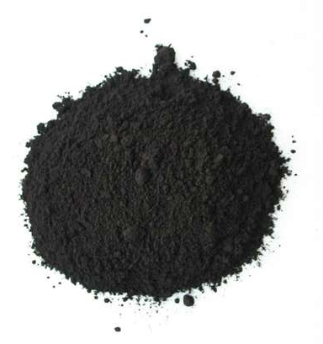
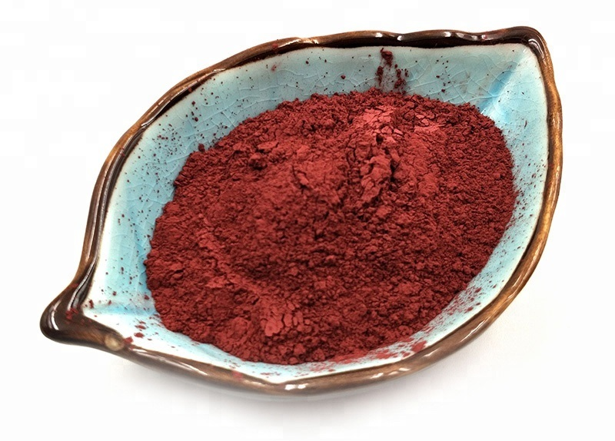
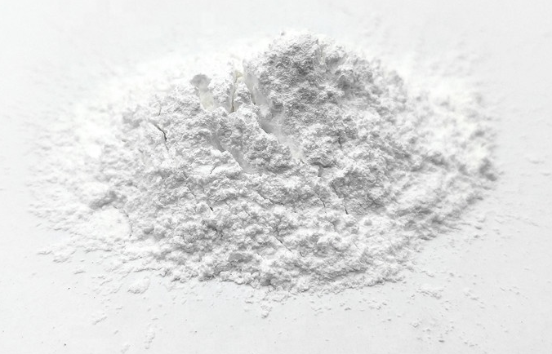
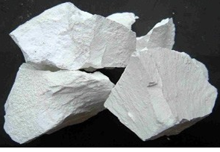
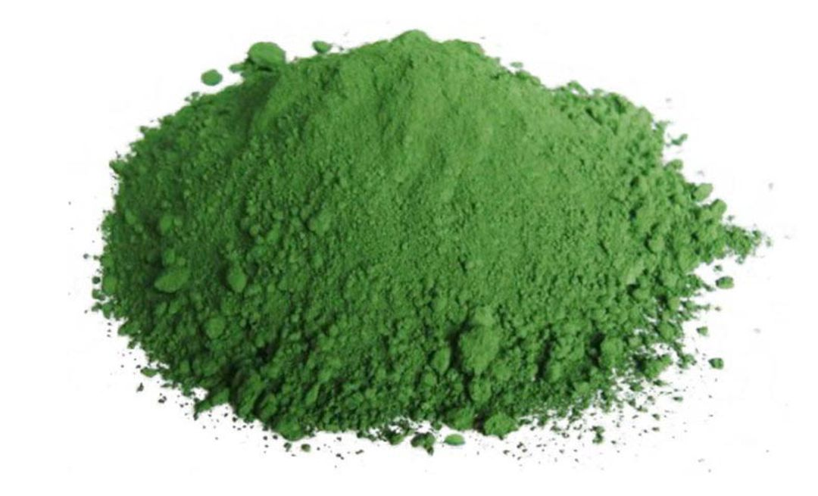
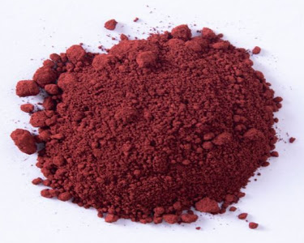
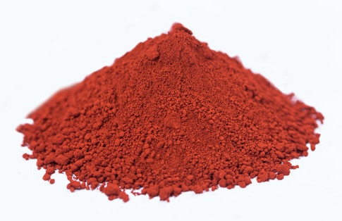
Фізичні властивості і значення оксидів
Основні та амфотерні оксиди при кімнатній температурі – це тверді речовини
Оксиди металів можуть бути забарвлені
у різні кольори
СаО
Cu₂O
К2О
CuO
Fe2О3
Cr2O3
HgO

Slide 12
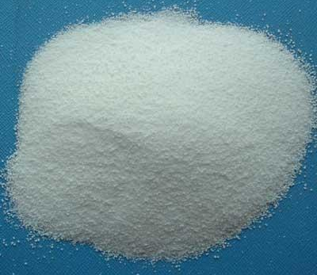
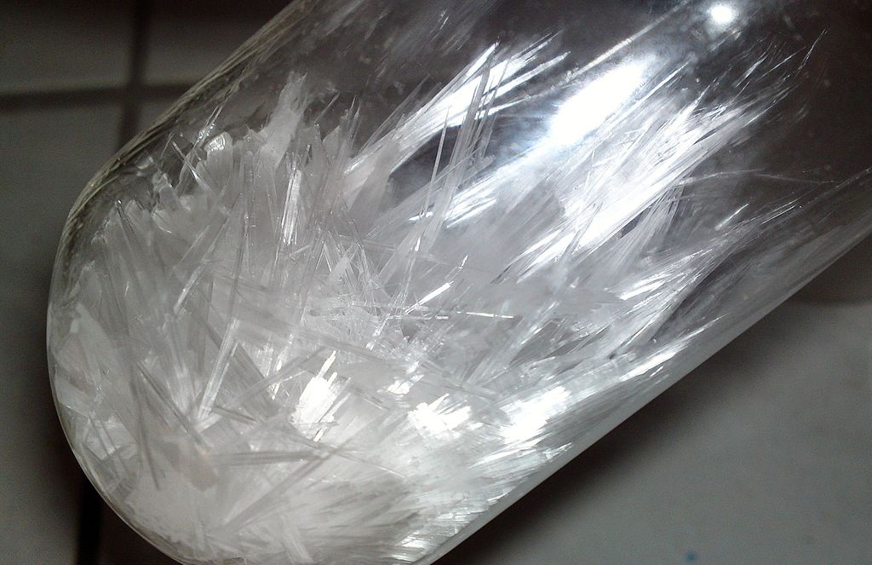
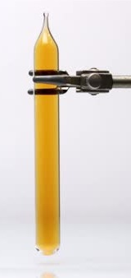
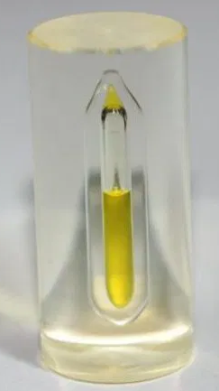
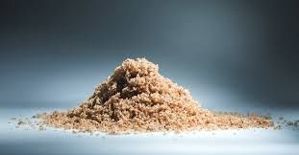
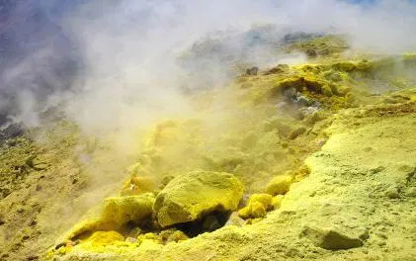
Фізичні властивості і значення оксидів
Серед кислотних оксидів є тверді речовини, рідини, газоподібні
Cl₂O₇
Р₂O₅
Кристали SO₃ при +17 °C стають рідиною
NO₂
SO₂
SiO₂

Slide 13


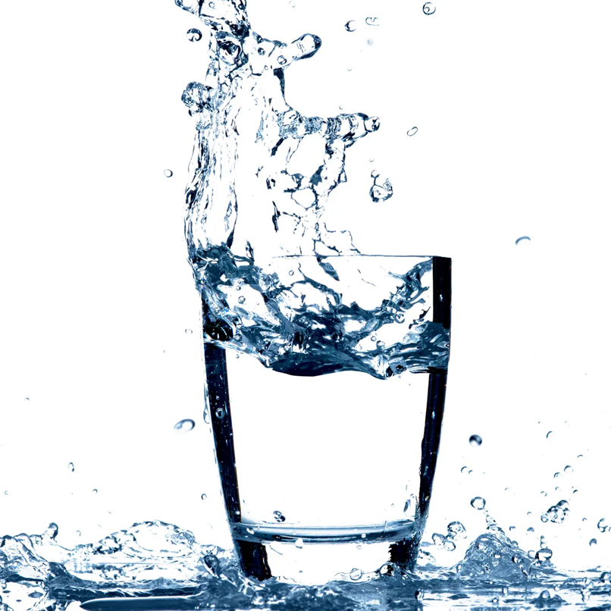



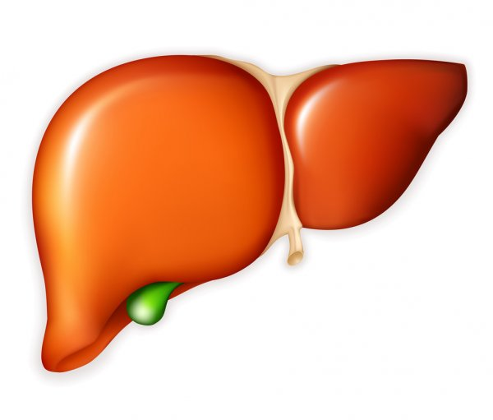



Фізичні властивості і значення оксидів
Вода Н₂O - найпоширеніший рідкий оксид - Гідроген оксид
Мозок
86%
Медуза
97%
Молодий листок
90%
Печінка
70%
Літня людина
60%
Немовля
85%
Доросла людина
70%
Кістки
30%

Slide 14
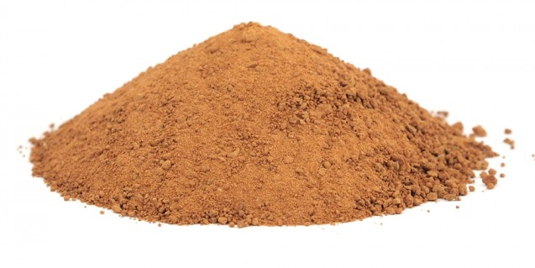
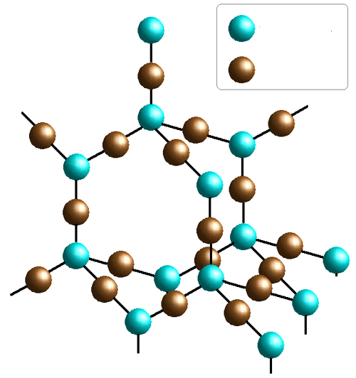
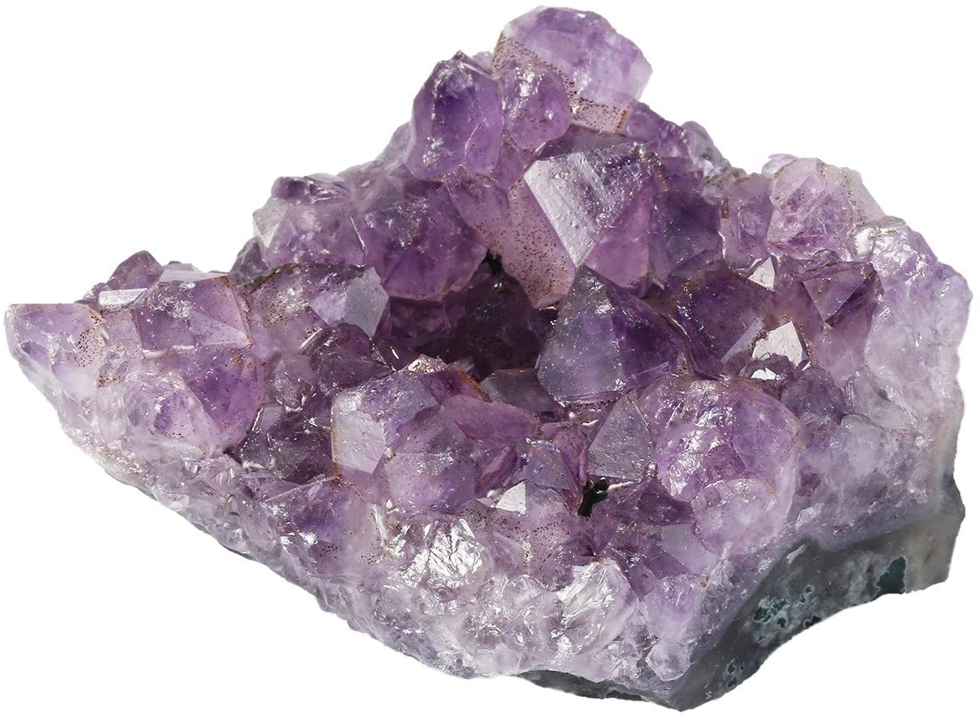
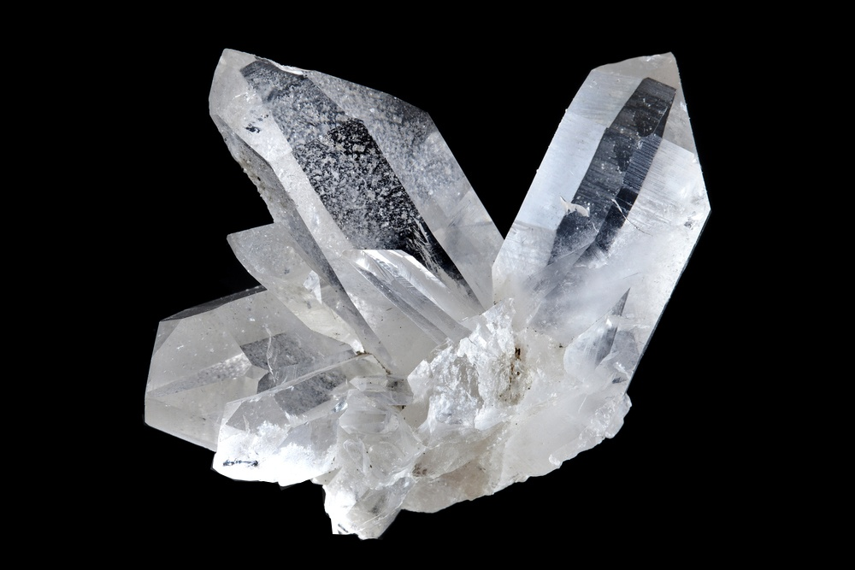
Фізичні властивості і значення оксидів
Силіцій оксид SiO₂ – найпоширеніший твердий оксид
атом Силіцію
Глина і пісок
атом Оксигену
Аметист
Гірський кришталь
Атоми Силіцію і Оксигену утворюють атомну кристалічну гратку, тому кристали тверді, тугоплавкі, але крихкі

Slide 15
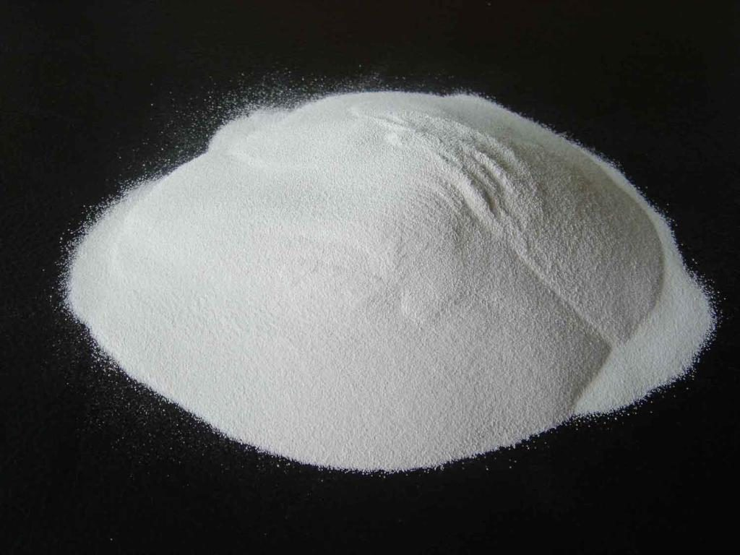
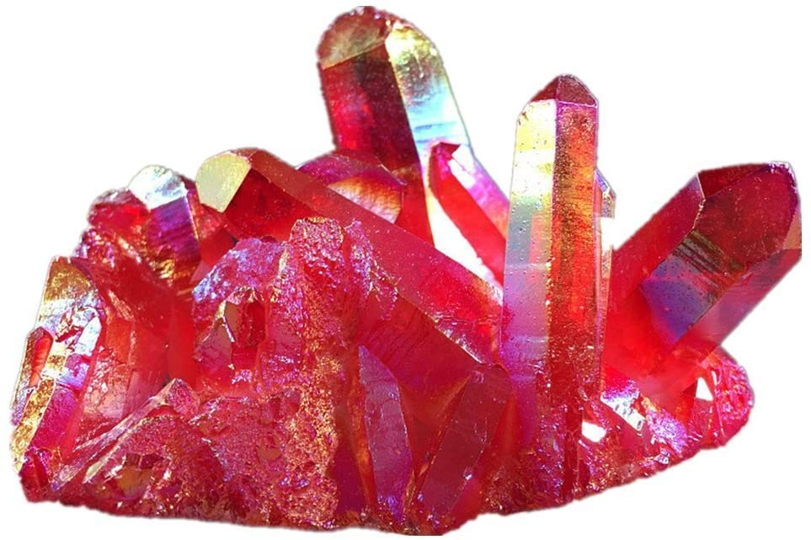
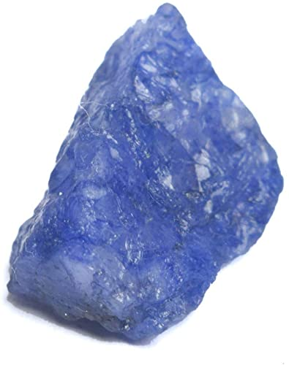
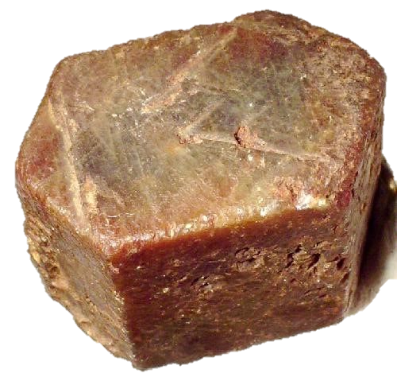
Фізичні властивості і значення оксидів
Алюміній оксид Al₂O₃ – поширений твердий оксид
Al₂O₃
Рубін – корунд,
забарвлений
сполуками Хрому
Корунд - мінерал,
кристалічний
алюміній оксид Al₂O₃
Сапфір – корунд,
забарвлений сполуками Титану і Феруму

Slide 16
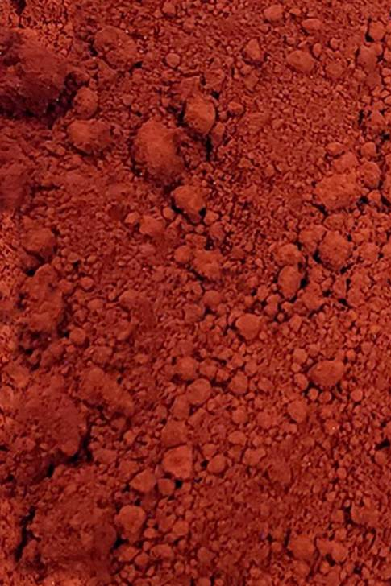
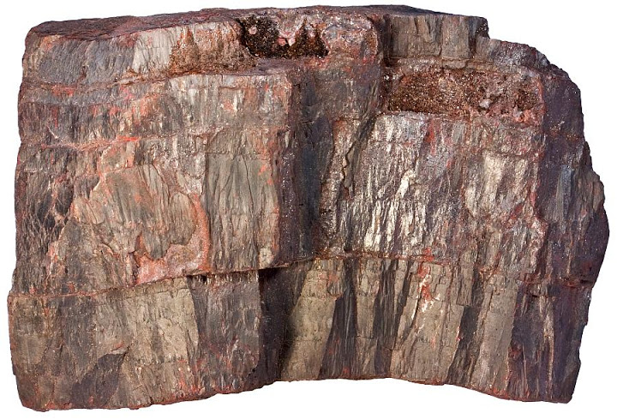
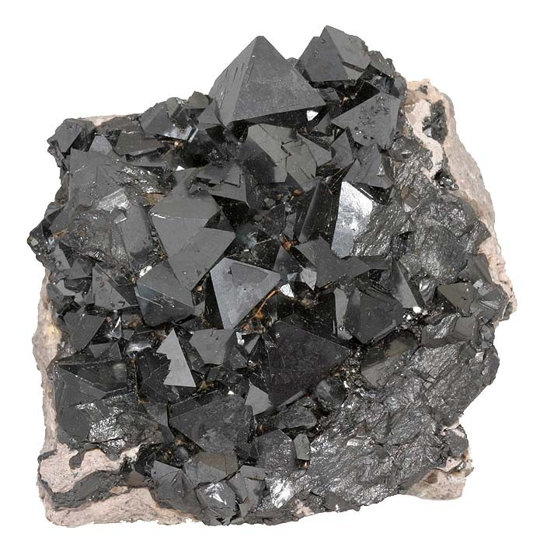
Фізичні властивості і значення оксидів
Ферум оксид Fe₂O₃ надає характерного кольору піску, грунтам, іржі
Гематит
Магнетит

Slide 17

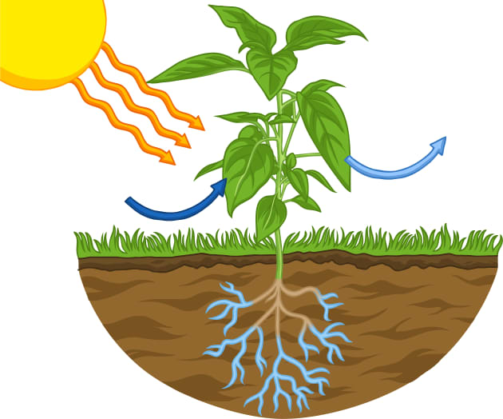
Фізичні властивості і значення оксидів
Вуглекислий газ СO₂ живі організми видихають в процесі дихання,
СO₂
а рослини використовують для фотосинтезу

Slide 18


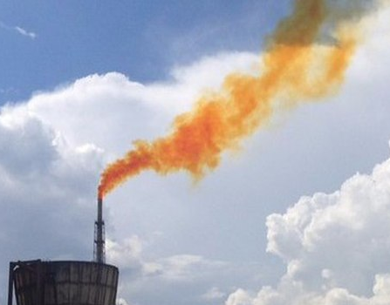
Фізичні властивості і значення оксидів
Найотруйнішим із оксидів є чадний газ СО, що утворюється при нестачі кисню
Нітроген (ІІ) оксид NO
утворюється при електричних розрядах під час грози
Нітроген (IV) оксид NO₂
газ бурого кольору,
його ще називають
«лисячим» хвостом

Slide 19
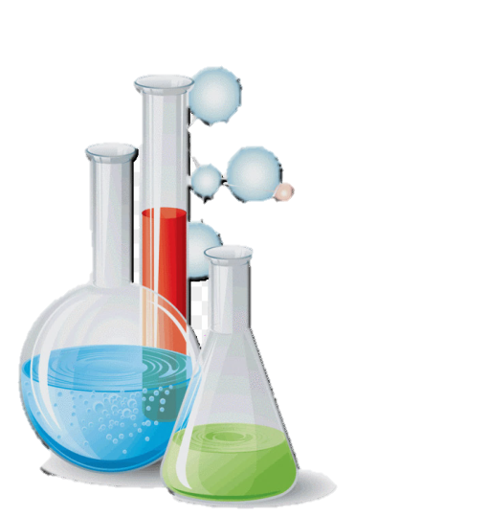
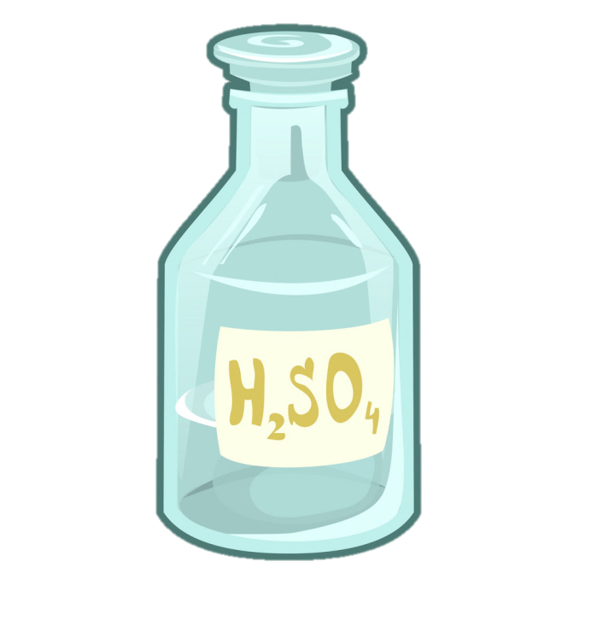


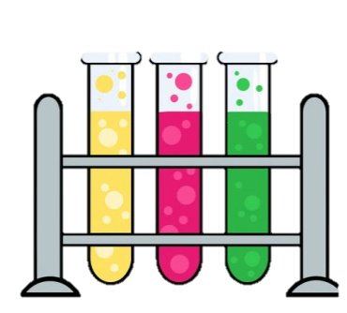
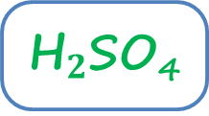
І. Взаємодія з водою
кислотні оксиди
сульфур (VІ) оксид
кислотний оксид + вода = кислота
сульфатна кислота
SO₃
Н2О
CO₂ + H₂O = H₂CO₃
Р₂O₅ + ЗН₂O = 2Н₃РO₄
SO₂ + Н2O = H₂SO₃
${\text{Н}}_{2}$SO₄

Slide 20
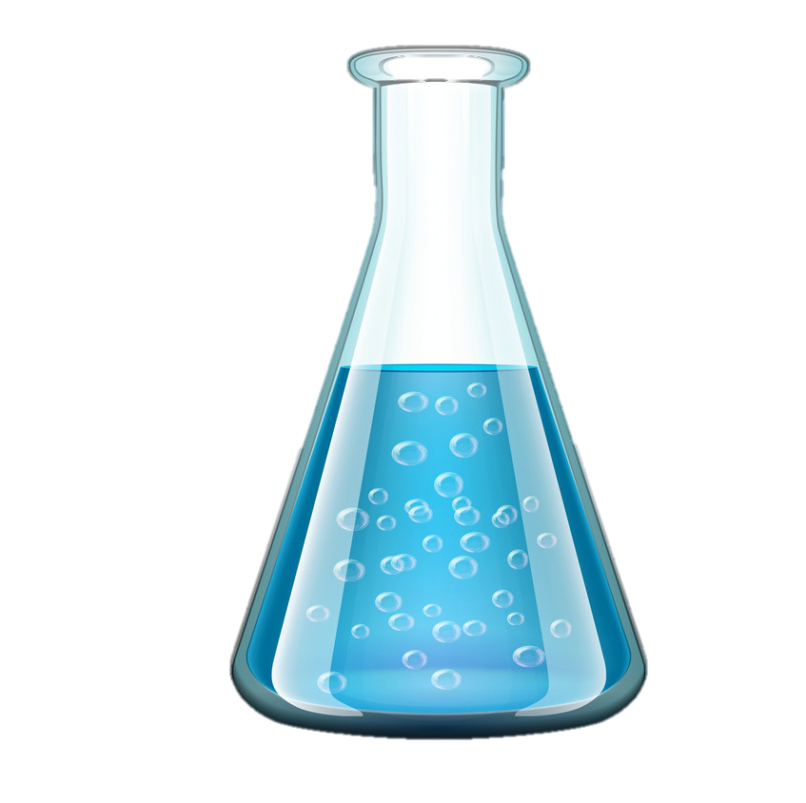
І. Взаємодія з водою
основні оксиди
основний оксид + вода = основа (луг)
кальцій оксид
кальцій гідроксид
СаO
Н2О
Na₂O +Н₂O =2NaOH
Li₂O + Н₂O = 2LiOH
ВаО + Н₂O = Ва(ОН)₂
Са(ОН)₂

Slide 21
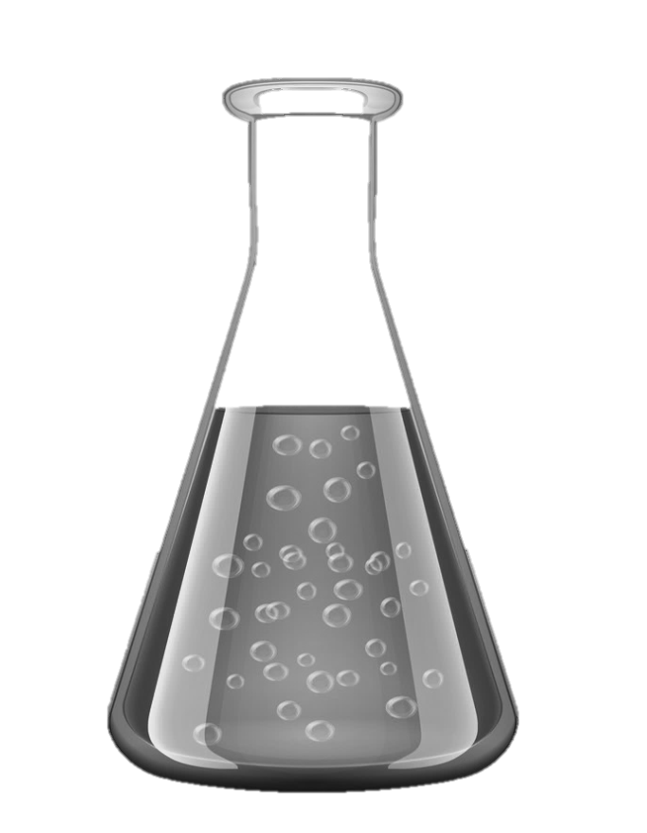

ІІ. Взаємодія з кислотами
основні оксиди
основний оксид + кислота = сіль + вода
кальцій оксид
хлоридна к-та
Кальцій хлорид
СаO
2HCl
$${ \text{CaCl}}_{2}$$
Н2О
Li₂O + 2HCl = 2LiCl + H₂O;
3Na₂O + 2H₃PO₄ →2Na₃PO₄ + 3H₂O

Slide 22

ІІІ. Взаємодія з основами(лугами)
кислотні оксиди
кислотний оксид + луг = сіль + вода
сульфур (VІ) оксид
натрій гідроксид
натрій сульфат
SO₃
2NaOH
Na₂SO₄
Н2О
CO₂ + 2NaOH→ Na₂CO₃ + H₂O
P₂O₅ +6KOH → 2K₃PO₄ +3H₂О

Slide 23

ІV. Взаємодія оксидів між собою
кислотний оксид + основний оксид = СІЛЬ
кальцій оксид
карбон (ІV) оксид
СO2
СаO
3Na₂O + P₂O₅ → 2Na₃PO₄
P₂O₅ + 3MgO = Mg₃(PO₄)₂
кальцій карбонат
$${ \text{Ca}СО}_{3}$$

Slide 24
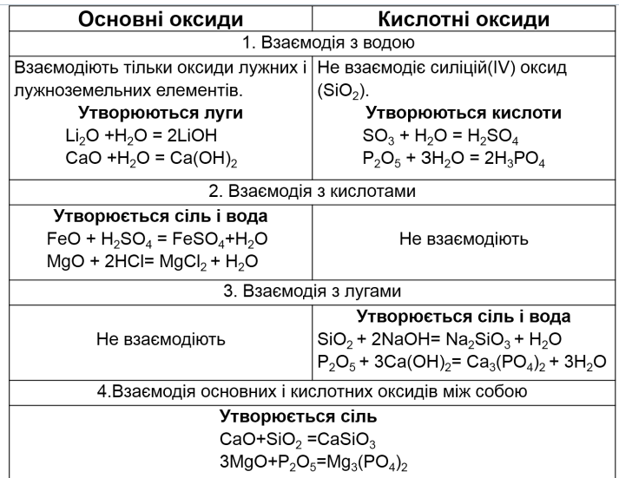
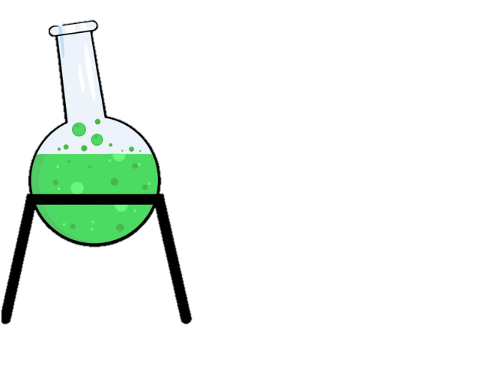
Висновки

Slide 25

Чи є запитання?

Slide 26
Дякую за увагу!

